Slide 1
CURIEUX ! : présentation « flash »
CURIEUX ! est un média national né en septembre 2018 de la volonté de lutter contre les infox, rumeurs, et croyances populaires sur le digital, et notamment sur les réseaux sociaux.
Près de 3 ans après son lancement, CURIEUX ! s’impose sur les réseaux sociaux, avec une audience en constante croissance, avec une portée mensuelle de plus de 25 millions de personnes cumulées, et une audience majoritairement jeune et féminine.
Nos partis pris :
La défense de l’esprit critique et du raisonnement scientifique face aux fake news, aux aprioris collectifs, à la recrudescence des croyances qui participent à mettre en difficulté les modèles traditionnels de dialogue social et les chaines de confiance.
La science est un enjeu de politique publique : le rôle d’un centre de sciences est de fournir les éléments de compréhension à date afin de permettre un débat public factuel et éclairé.
La science comme arme contre le complotisme : les chemtrails, la terre plate, big pharma, le covid-19… de nombreuses théories complotistes pullulent sur les réseaux sociaux. La science peut permettre de démêler le vrai du faux parmi l’information, en s’appuyant sur les faits scientifiques.
Comptant sur une équipe de 15 personnes aux expertises diverses, sa singularité repose sur des formats courts et décalés, répondant aux attentes des générations Y et Z, et une agilité de déploiement, permettant de rebondir rapidement sur l’actualité.

Slide 2
Ministère de la Culture x Curieux ! – AAP 2020
Projet AAP 2020 : Esprit critique es-tu là ?
Concept :
Produire du contenu original qui est ensuite diffusé auprès de notre communauté.
Permettre une réutilisation des contenus pour des animations dans le territoire.
Collection de contenus :
10 BD sur les grandes théories du complot
5 BD sur la méthode scientifique et le travail journalistique
16 interviews de chercheurs et journalistes
332 vidéos débunk tiktok « duo » ou « collage »
Bilan des actions :
Avec l’opération menée, nous avons touché 17 341 358 personnes cumulées avec l’ensemble
des contenus produits et diffusés.
En majorité, ce sont les 16 – 24 ans qui ont été les plus touchés par les contenus (40,33%), suivi
des 25 – 34 ans (24,09%), des 35 – 44 ans (12,48%), des 45 – 54 ans (8,86%), des 55 – 64 ans
(6,94%) et des plus de 65 ans (7,15%).
Femmes : 57% / Hommes : 42% / Non connu : 1%

Slide 3
Focus AAP 2020 : articles et romans photos
Sujets « La Fabrique de l’information » : Comment réaliser du fact-checking ? ; Comment les journalistes vérifient l'information et leur origine ? ; Comment savoir si une source est fiable ? ; Comment les journalistes parviennent à s'appuyer sur les "User Generated Content" pour documenter un évènement avec des images publiées sur les réseaux sociaux sans se faire manipuler ? ; Qui sont les producteurs de désinformation et quels sont leurs objectifs ? ; Qui finance les médias et quelle est l'incidence ? ; Quelle est la déontologie des journalistes ?
Sujets « Sources et authenticité de l’information » : Comment savoir si un site est fiable ? ; Pourquoi n’interdit-on pas la diffusion de fake news ? ; Se poser les bonnes questions sur une image ou vidéo pour éviter la manipulation
Sujets « Fake news et théories du complot » : Quelle est l'origine des fake news ? L'esprit critique doit-il nous faire douter de tout ? ; Biais de confirmation, sleeping effect, bulle informationnelle et biais cognitifs : pourquoi tombe-t-on dans le panneau sur les réseaux sociaux ? ; Comment vérifier l'authenticité d'une vidéo publiée sur les réseaux sociaux ? ; Quelle est la différence entre une opinion et des faits ? ; Quel est le cheminement d'une théorie complotiste ?

Slide 4

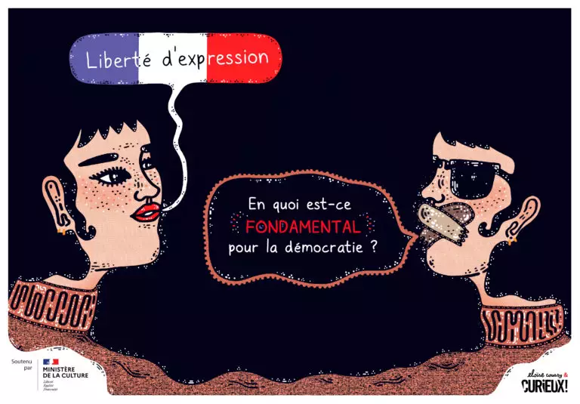
Focus AAP 2020 : bd
Sujets « conspirationnisme » : La terre est-elle plate ?; L'hygiène est-elle la clef de la santé ?; La véritable histoire des vaccins; Les virus ont-ils été délibérément diffusés ?; La liberté d'expression et la démocratie, C'est quoi la déontologie journalistique ?; Les illuminati, Big pharma nous manipule ?; La 5G est-elle dangereuse pour la santé ?; Les crop circles sont-ils l'œuvre des extraterrestres ?; Le vrai du faux sur les chemtrails; Comment identifier un article ou une source fiable ?; Le réchauffement climatique est-il lié à l’activité humaine ?
Sujets « méthode scientifique et journalistique » : Comment travaillent les journalistes pour collecter et vérifier les sources des articles ? ; Quelles sont les règles déontologiques du journalisme ? ; La méthode scientifique, c’est quoi ? ; Quels sont les indices pour identifier un article journalistique ou une étude scientifique fiable ? ; Liberté d’expression : pourquoi est-ce fondamentale pour la démocratie ?

Slide 5
Ministère de la Culture x Curieux ! – AAP 2021
Projet AAP 2021 : Développer son esprit critique face à la désinformation scientifique
Concept :
Produire du contenu original qui est ensuite diffusé auprès de notre communauté.
Permettre une réutilisation des contenus pour des animations dans le territoire.
Collection de contenus :
28 articles sur les bonnes pratiques face à l’information, le métier de journaliste et les sciences et technologies de l’information ;
La réalisation de 25 vidéos sur des personnalités historiques ayant fait progresser la science ;
La création de 10 vidéos courtes sur les bonnes pratiques et outils pour lutter contre la désinformation ;
La réalisation de 6 lives sur Instagram, avec des professionnels du secteur des médias et de la recherche ;
La réalisation de 4 quizz interactifs sur le complotisme, pour aborder ce thème sur un ton léger et décalé.
Premiers résultats depuis septembre :
5 600 000 vues générées avec 9 vidéos produites et diffusées : Ada Lovelace, Katia Krafft, George Washington Carver, Rosalind Franklin, Carl F. Gauss, Alan Turing, Florence Nightingale, Alfred Russel Wallace, Augustin Fresnel.

Slide 6
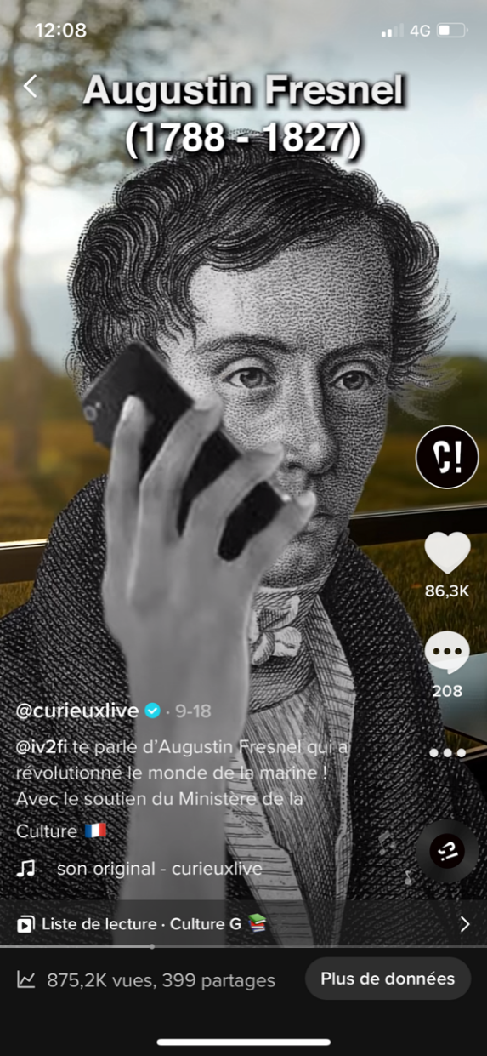
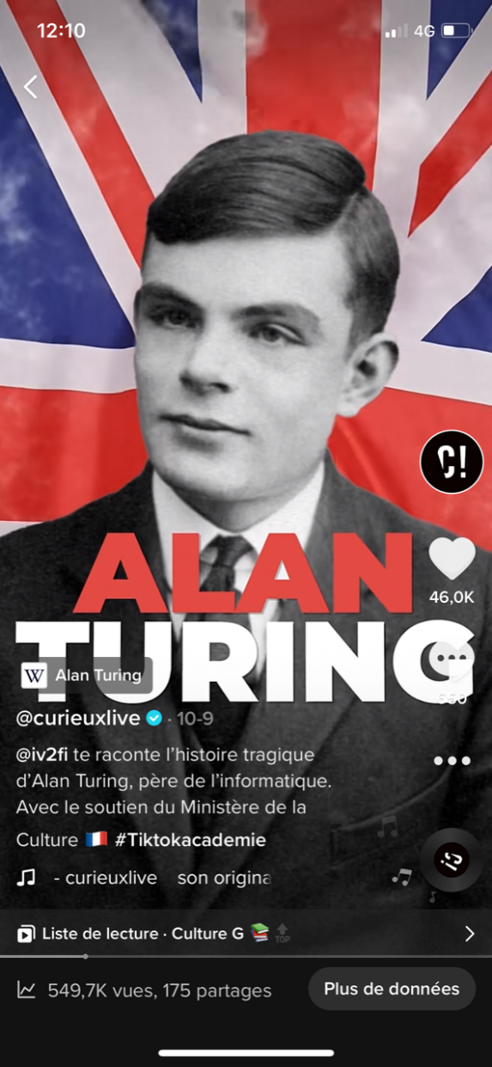
Focus AAP 2021 : vidéos
Sujets : les personnalités scientifiques qui ont marqué l’Histoire
Alfred Russel Wallace
Florence Nightingale
Alain Turing
Carl Friedrich Gauss
Rosalind Franklin
Ada Lovelace
George Washington Carver
Yann Le Cun
Charles Drew
Lise Meitner
Alice Augusta Ball
Tim Berners Lee
Ibn Al-Haytham
Marie Curie
Emilie du Châtelet
Mary Anning
17. Francis Beaufort
18. Alexander von Humboldt
19. James Hutton
20. Narinder Singh Kapany
21. Avicenne
22. Linus Thorvaldsen
23. Katia Krafft
24. Valentina Terechkova
25. Augustin Jean Fresnel

Slide 7
Des ressources disponibles pour les territoires
Nos contenus, co-produits avec le Ministère de la Culture, sont disponibles pour utilisation par nos partenaires dans leurs territoires :
Exposition des BD dans des établissements ou lors de manifestations ;
Projection des vidéos sur des écrans dans des lieux de vie ou lors d’ateliers ;
Diffusion des articles dans des supports de communication gratuits ;
Publication des BD sur des print gratuits ;
Etc…
D’autres actions personnalisées sont envisageables… n’hésitez pas à nous contacter pour en discuter !

